Slide 1
Логоритмика , как один из компонентов здоровьесбе-регающих технологий
Выполнила: учитель-логопед Трушина Марина Леонидовна

Slide 2
Логоритмика
– это система музыкально - двигательных, речедвигательных заданий и упражнений, она основана на использовании связи слова, музыки и движения

Slide 3
4 основные направления работы с детьми в логоритмике:
Оздоровительное – способствует укреплению мышечного корсета, формированию правильного дыхания (физиологического и речевого), моторных, сенсорных функций, воспитывает чувство равновесия, выработки правильной осанки.
Образовательное – формирование двигательных навыков и умений, пространственных представлений и способности произвольно передвигаться в пространстве. Расширение лексического запаса.
Воспитательное – воспитание нравственных личностных качеств и эмоциональной отзывчивости, дисциплинированности, взаимопомощи, самостоятельности, собранности.
Коррекционно-развивающее – развитие и коррекция эмоционально- волевой сферы и личностных качеств. Формирование, развитие и коррекция слухо-зрительно- двигательной координации. Развитие фонематического слуха, речевой моторики. Формирование чувства темпа и ритма.

Slide 4
Приемы с помощью которых решается оздоровительное направление
-речедвигательные игры
-игровой самомассаж (биологически активных зон для профилактики простудных заболеваний: лицевой мускулатуры, пальцев рук, частей тела)
-пальчиковая гимнастика
Игры на развитие физиологического и речевого дыхания
гимнастика для глаз

Slide 5
Логоритмические упражнения на примере лексической темы «Зима»
Речедвигательные игры
«Рукавички мы надели»
«Падают первые с неба снежинки»
Массаж биологически активных зон для профилактики простудных заболеваний
«Наступили холода»
«Вот на улице мороз»
Пальчиковая гимнастика
«Шел медведь к своей берлоге»
Упражнения на развитие физиологического и речевого дыхания
«Снежинка»
«Вьюга» пение с усилением и ослаблением голоса, закрепление правильной артикуляции звука «У»
Гимнастика для глаз
«Волшебная снежинка»

Slide 6
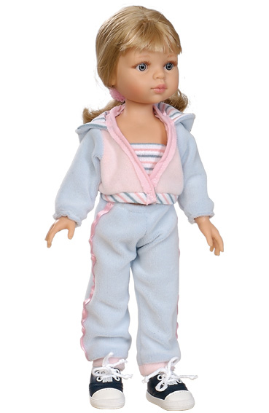
Направления логоритмической работы
Пространственная Память, внимание, мышление Слуховое внимание,
Ориентация память
Фонетические Зрительная память
упражнения
Вокально певческие Дыхательные навыки упражнения
Мелкая моторика Основная цель -
грамотная речь
Лексика, грамматика
Общая моторика
Темп Ритм
Слоговая структура слова

Slide 7
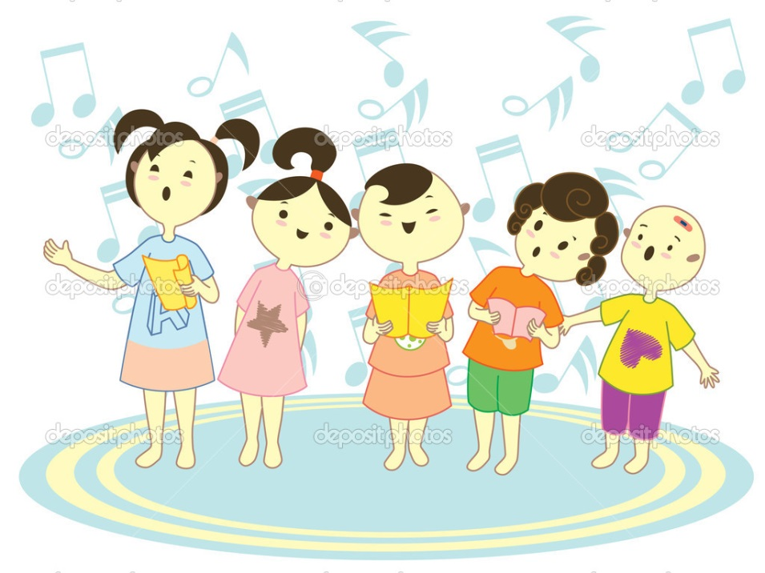
Оздоровление детей
Успешность работы зависит в первую очередь от ощущения радости, полученной ребенком на занятии.
Логоритмические занятия побуждают к общению, освобождают от неподвижности на занятиях, помогают разнообразить виды деятельности по всем разделам программы.
А главное - вся работа направлена на оздоровление детей.

